Slide 1
LINUX
Modelo Cliente-Servidor
Denilson Bonatti
Tech Lead - DIO
Notes:
Bare Metal = Núvem privada ou Data Center

Slide 2
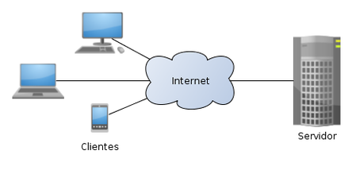
Modelo Cliente-Servidor
O modelo cliente-servidor é uma estrutura de aplicação que distribui as tarefas e cargas de trabalho entre os fornecedores de um recurso ou serviço, designados como servidores, e os requerentes dos serviços, designados como clientes.

Slide 3
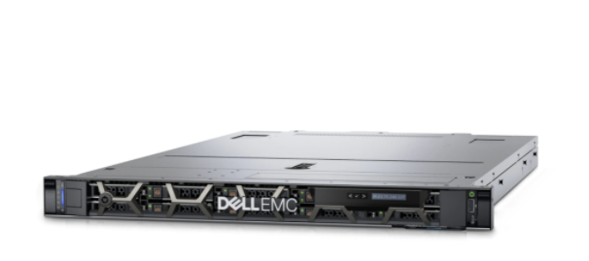
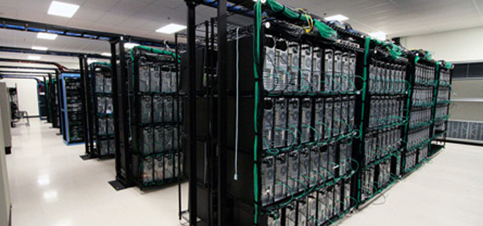
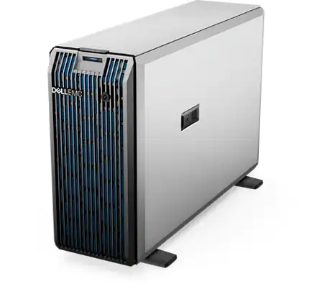
Notes:
Falar sobre a aplicação do supermercado
DataCenter Local
Aplicativo Shibakita Online
Aumentar a quantidade de Hipermercados
Custo de Hardware

